Slide 1
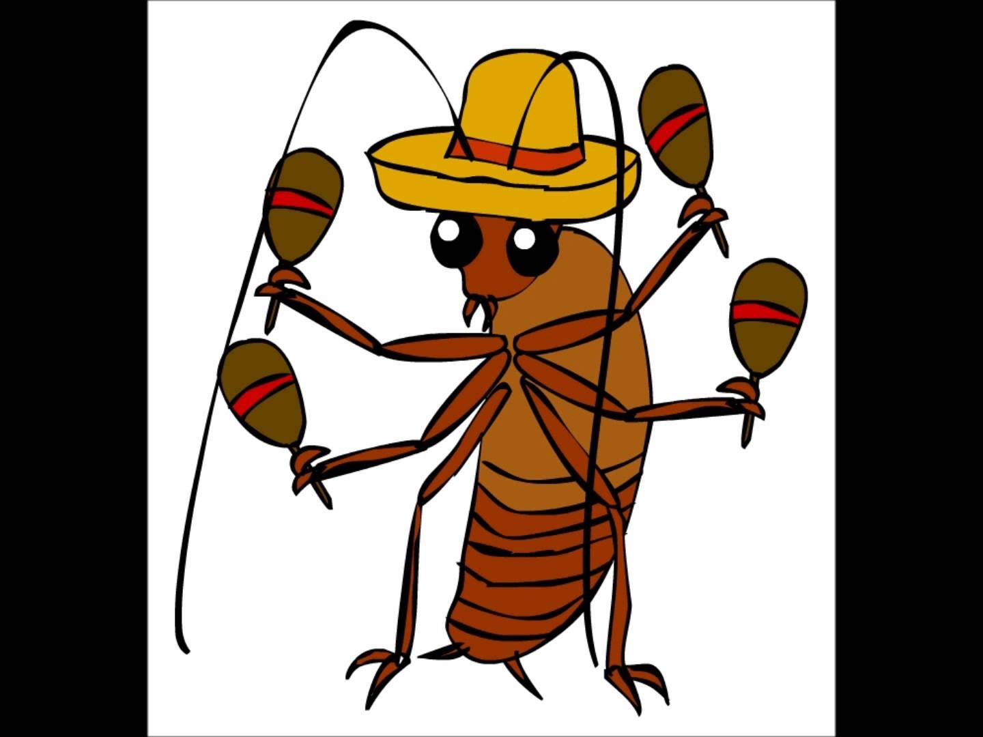
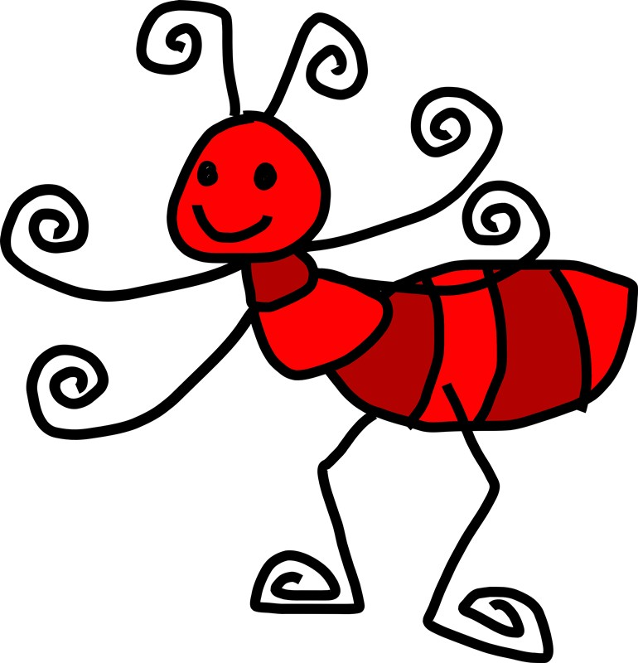
Las (mis)Aventuras de…
La Cucaracha y
La Hormiga
¿Qué hacen?

Slide 2
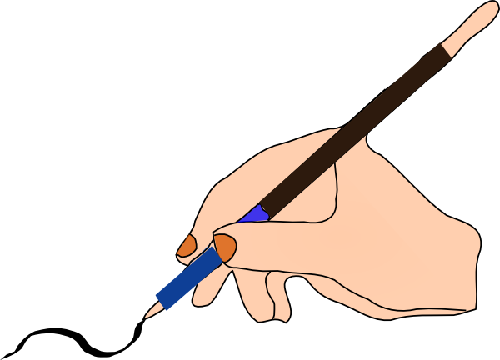
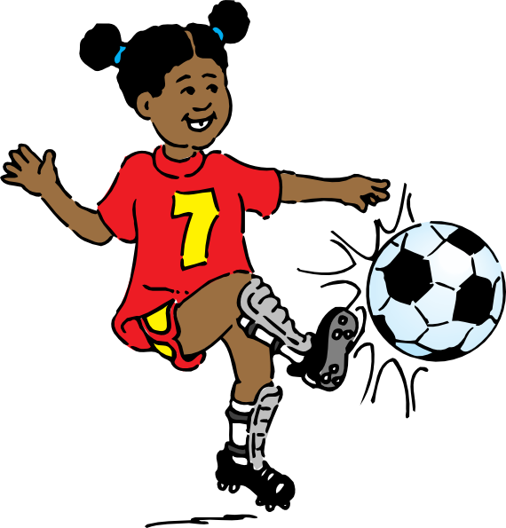
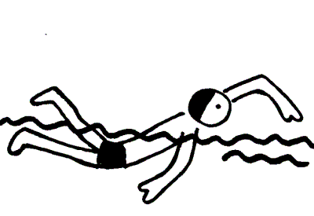
L | MA | MI | J | V
¿Qué hacen los miércoles?
van a la playa

Slide 3
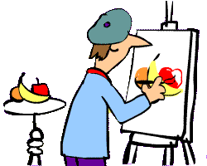
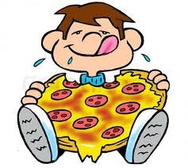
L | MA | MI | J | V
¿Qué hacen los lunes?
nadan

Slide 4
L | MA | MI | J | V
¿Qué hacen los martes?
hacen snorkel

Slide 5
L | MA | MI | J | V
¿Qué hace los martes?
va a la playa

Slide 6
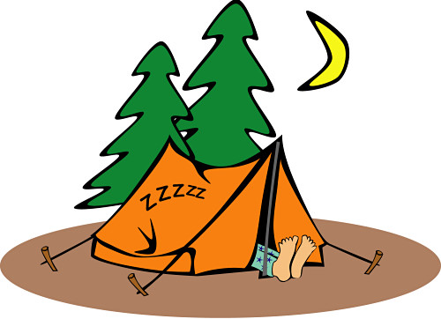
L | MA | MI | J | V
¿Qué hace los lunes?
acampa

Slide 7
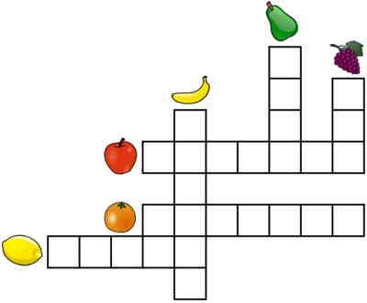
L | MA | MI | J | V
¿Qué hace los lunes?
nada

Slide 8
L | MA | MI | J | V
¿Qué hacen los martes?
juegan al fútbol

Slide 9
L | MA | MI | J | V
¿Qué hacen los jueves?
escriben

Slide 10
L | MA | MI | J | V
¿Qué hace los miércoles?
sale con amigos

Slide 11
L | MA | MI | J | V
¿Qué hacen los miércoles?
van a la playa

Slide 12
L | MA | MI | J | V
¿Qué hace los miércoles?
escribe

Slide 13
L | MA | MI | J | V
¿Qué hacen los lunes?
acampan

Slide 14
L | MA | MI | J | V
¿Qué hacen los jueves?
pintan

Slide 15
L | MA | MI | J | V
¿Qué hace los jueves?
Juega al fútbol

Slide 16
L | MA | MI | J | V
¿Qué hacen los martes?
hacen snorkel

Slide 17
L | MA | MI | J | V
¿Qué hacen los lunes?
salen con amigos

Slide 18
L | MA | MI | J | V
¿Qué hace los miércoles?
come

Slide 19
L | MA | MI | J | V
¿Qué hace los lunes?
acampa

Slide 20
L | MA | MI | J | V
¿Qué hace los martes?
hace snorkel

Slide 21
L | MA | MI | J | V
¿Qué hace los miércoles?
pinta

Slide 22
L | MA | MI | J | V
¿Qué hace los lunes?
nada

Slide 23
L | MA | MI | J | V
¿Qué hacen los miércoles?
van a la playa

Slide 24
L | MA | MI | J | V
¿Qué hace los lunes?
pesca

Slide 25
L | MA | MI | J | V
¿Qué hacen los martes?
comen

Slide 26
L | MA | MI | J | V
¿Qué hacen los jueves?
pescan

